Slide 1
Сергій Плачинда «Богатирська застава»
Стисла розповідь про письменника
Історичне оповідання
Історична основа твору
5 клас /Українська література/ урок № 1
Підготувала вчитель
української мови та літератури
Запорізької ЗШ № 69 Третяк Н.Б.

Slide 2

Сьогодні на уроці
ми дізнаємось про життя та творчість Сергія Плачинди
про тематику його творів
поглибимо знання про тему твору
розберемось, що таке історичне оповідання
дізнаємось, що є історичною основою для твору «Богатирська застава»
поринемо у давнину разом з героями твору, співпереживатимемо та хвилюватимемось, радітимемо…..
будемо збагачувати словниковий запас, розширювати світогляд
СФОРМУЙТЕ ОСОБИСТІ ЦІЛІ

Slide 3
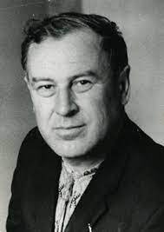
Сергій Плачинда (1928–2013)
Сергій Петрович Плачинда (літературний псевдонім - Сергій Кожухар) — відомий український письменник, прозаїк, публіцист, літературний критик,
народився 1928р неподалік міста Кропивницького
у дитинстві Сергій Плачинда пізнав багато горя, але не втратив любові до світу і людей
припало воно на Голодомор і Другу світову війну
назавжди зберіг у пам’яті картини, як мама, щоб відволікти його від голодних думок про їжу, розповідала вечорами казки й легенди про Вирій, Білобога і Чорнобога.
він уважає, що письменник «починається з матері»

Slide 4

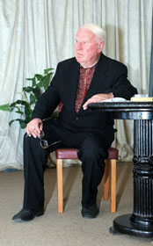
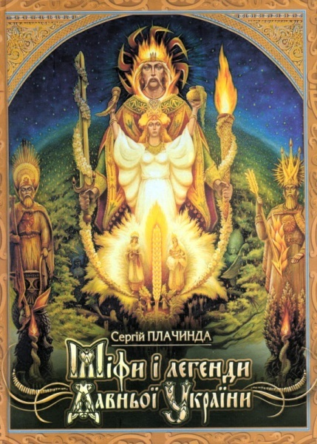
Сергій Плачинда
у повоєнні роки хлопець пішов працювати механіком
одночасно навчався у середній школі,
багато часу проводив у бібліотеці
був співробітником Кіровоградської районної газети
навчався в Київському державному університеті
присвятив дослідженням
української давнини своє життя
уклав «Словник давньоукраїнської міфології»
видав «Міфи і легенди Давньої України»

Slide 5
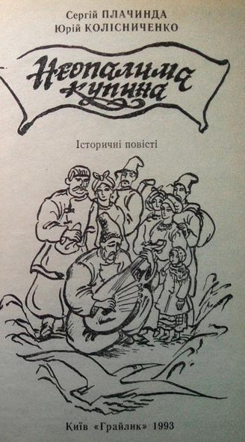

Сергій Плачинда
у 13 років почав вести щоденник про тогочасну історію.
Серед записів можна прочитати про улюбленого вчителя історії та географії, який розповідав учням про кошового отамана Запорізької Січі Івана Сірка
Усе життя цікавився історією України.
Його книгу історичних повістей «Неопалима купина» було вилучено з бібліотек за так званий «націоналістичний ухил».
Теми його творів — Україна та українці, давні вірування, фольклор, історія України.
У збірику «Дерево пам’яті» ви зможете прочитати оповідання «Хлопець з обротькою», «Кожум’яки», «Бгатирська застава»

Slide 6

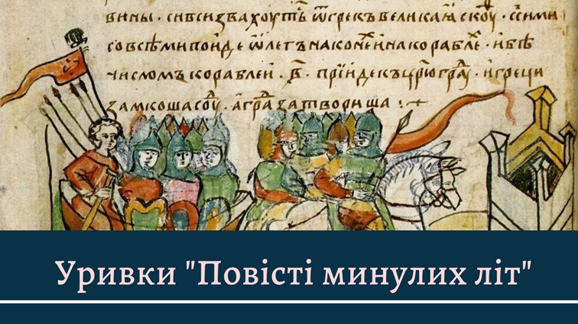
Теорія літератури
Історичне оповідання —
невеликий за обсягом прозовий твір на історичну тему.
Історичне оповідання «Богатирська застава» постало на основі опрацювання автором уривка літопису «Повість минулих літ»

Slide 7
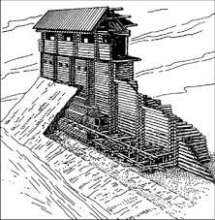
Історична основа твору
«Богатирська застава»
автор розповідає про події, що відбувалися
понад1000 років тому
йдеться про облогу Білгорода (передмістя Києва)
печенігами за часів київського князя Володимира Святославовича (згадки про це збереглися в різних джерелах)
для захисту від набігів кочових племен князь Володимир наказав спорудити низку укріплень – «богатирських застав»
одна з таких фортець – БІЛГОРОДСЬКА ЗАСТАВА 992 року
завдання застав: повідомляти про напади,
надавати прихисток мешканцям

Slide 8
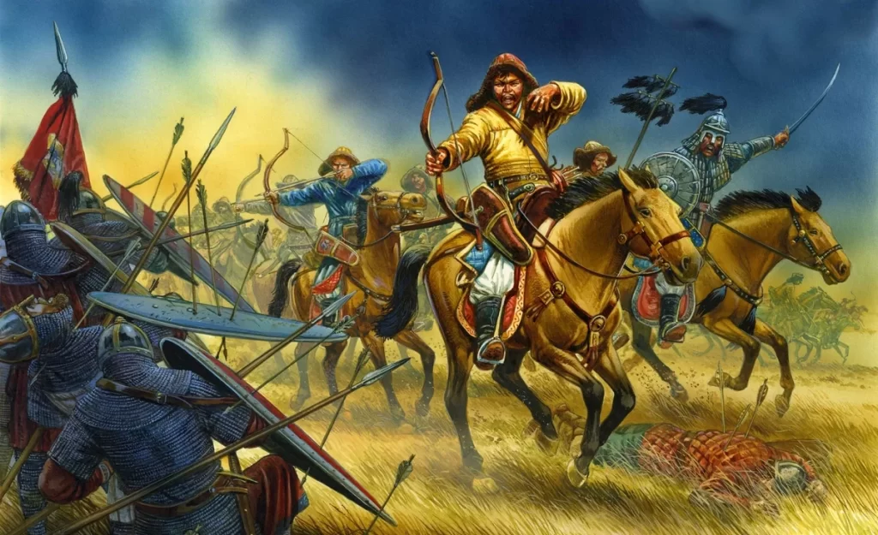
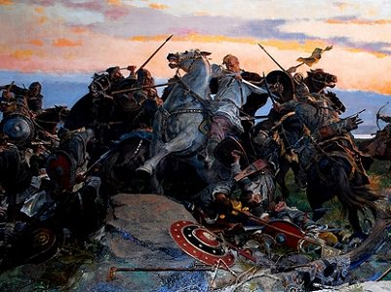
Історична основа твору напади кочових племен

Slide 9

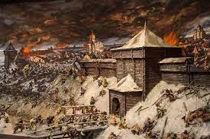
Теорія літератури
Тема художнього твору — змальовані у творі події, життєві явища, які розкривають порушену автором/авторкою проблему;
відповідь на запитання «про що твір?»
«Богатирська застава» — це оповідь про мужнє протистояння білгородців печенігам і мудрість воїна Будимира
він пригадує, як військо князя Святослава зазнало поразки від печенігів і над його містом нависла загроза. Навіть не міг уявити, що його доведеться здати ворогам.
Завдяки кмітливості, розуму й мужності білгородці вистояли і змусили печенігів зняти облогу й відступити.
Адже перемогти ворогів можна не тільки силою,
а й мудрістю.

Slide 10
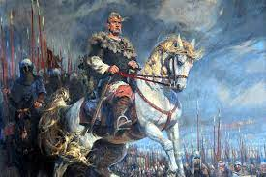
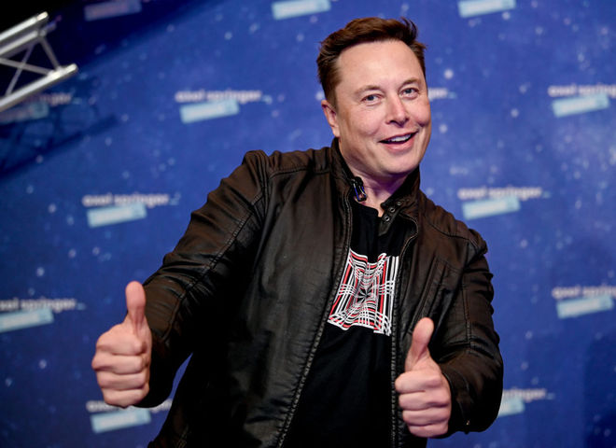
Словникова робота / пароніми
БОГАТИР –
людина надзвичайної сили та відваги
Князь Святослав
БАГАТИР –
заможний чоловік, багатій
Ілон Маск

Slide 11

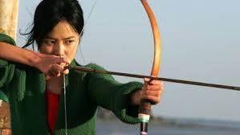
Словникова робота архаїзми - застарілі слова, що вийшли з активного вжитку, але мають сучасний відповідник
Дружина – військо
Тятива – мотузка, що зв’язує кінці лука
Одесную – праворуч
Десниця – права рука

Slide 12
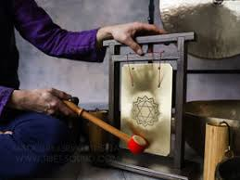
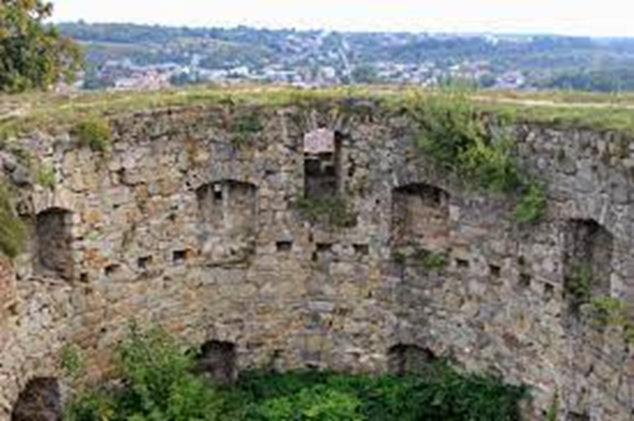
Словникова робота історизми – слова, що називають зниклі предмети чи явища. Не мають відповідників у сучасній мові
Бійниця –
отвір, «вікно» у мурах фортеці
Било – підвішений брус металу, ударами об який сигналізують

Slide 13
Словникова робота
Волхв - мудрець
ЧУР – один з домашніх богів, охоронець тепла, затишку

Slide 14
Словникова робота
у тексті оповідання ви зустрінете багато нових слів,
значення яких ви можене не знати
на уроках української мови ми вже працювали зі словами, що відносяться до пасивного словникового запасу (історизми, архаїзми)
говорили про те, що варто розрізняти слова пароніми, з’ясувавати значення невідомих слів з допомогою словників
Не бійтесь заглядати у словник,
Це пишний яр, а не сумне провалля (М. Рильський)
Подумайте! Для чого автор використовує у тексті історизми та архаїзми?
Будьте уважними та вдумливими читачами)

Slide 15

підсумуємо що ми дізналися сьогодні на уроці
Хто такий Сергій Плачинда?
Яка тематика його творів?
Який твір називають історичним?
Яку історичну основу має оповідання «Богатирська застава»?
Для чого зводили сторожові застави?
Чи є для вас цікавою тема історичного минулого? Чи треба знати, як жили наші люди раніше? Як боронили свою землю? Для чого нам ці знання? Подумайте!
Що таке тема художнього твору?
Яка тема тема оповідання «Богатирська застава»?
Що треба робити з невідомими словами? Де шукати значення слів?
Якщо ви не змогли відповісти на ці запитання, то поверніться до певних слайдів та пошукайте відповідну інформацію) будьте уважними)

Slide 16
Домашнє завдання
прочитати оповідання «Богарирська застава» ст 99 – 104
вміти відповідати на запитання за прочитаним «Поміркуй!»
прочитати «Мовна скарбничка» ст 103
прочитати матеріал про автора «Літературознавчий клуб» ст 104 – 105, звернути увагу на літературознавчий словник
розуміти історичну основу тексту
знайти на гугл – карті місце подій (біля Києва Білогородка)
під час читання з’ясовувати значення незрозумілих слів
Аудіокнига https://www.youtube.com/watch?v=UkYOtj--7kI&t=153s
Про автора https://www.youtube.com/watch?v=9JCO7ns00dI

Slide 17


